Slide 1
社會福利機構實習
【實習申請說明會】
實習總督：徐惠蘋老師
115年10月05日(一)下午日間部
115年10月07日(三)晚上進修部四技
115年10月03日(六) 下午進修部二技
實習資源室製作

Slide 2
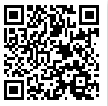
請加入社團
屏科社工：116年暑假機構實習

Slide 3
重點提要
屏東科技大學社會工作系大學部社會福利機構校外實習實施要點(詳見實習手冊p.04-10)
1.暑期實習為4學分，採先實習後選課，選課統一系上安排名單轉由教務處設定選課。
2.時數不得少於320小時。
3.需先「修畢」社會工作概論、社會個案工作、社會團體工作、社區工作。
＊擋修:機構實習通常為期末成績結算前，未修畢者請於下一年度實習。
4.若多位學生選擇同一機構，將依前學期成績與排名為序。
實習申請表(填寫線上連結及繳交紙本)及116年暑期實習申請書(紙本)

Slide 4
115年10月05日(日四技) 15:30~
115年10月07日(進四技)18:20~
115年10月03日(進二技)16:30~
實習申請說明會
參考資料，思考、選擇機構
可參考實習資源室：實習總報告、機構簡介、機構評估表等
115年10月3日~115年10月29日
繳交《實習申請表》，並著手撰寫履歷、自傳、實習計畫書之初稿。
□實習申請表【附件一】
115月10月29日，中午12點前
學生端事務
115年10月29日~
寄送實習生招收詢問表至機構
詢問機構招收實習生相關規定
行政端事務
參考表件
自收到實習生招收詢問表回覆後
修改履歷、自傳、實習計畫書
115年11月12日
繳履歷、自傳、實習計畫書至系辦
115年12月10日
諮詢老師給實習學生回饋
115年12月中
審核學生、機構資格並分配諮詢老師
115年12月底
公告申請機構及諮詢老師
115年12月29日，下午4點前
繳交正式申請資料至實習資源室
(含成績單正本)

Slide 5
115年12月29日
依機構規定日期
以掛號寄發公文及申請資料至各機構
116年02月22日~
.等待機構通知面試，並至機構參與面試。
.收到錄取通知，請務必回報實習資源室。
.約6月中於系網公告學校督導名單。
□實習機構申請回覆表【附件四】
□實習面試問卷調查【附件五】
學生端事務
116年05月
行政端事務
會考前講座→會考
參考表件
116年05月01日~116年06月
參加「實習說明會」
實習說明會每位同學皆須參與
116年07月01日~116年08月31日
或~116年12月31日完成實習(進四技、進二技)
完成實習
□應繳交之作業(如週誌、讀書報告、個案紀錄等)
□個督紀錄表【附件六】、團督紀錄表【附件七】、團督簽到表【附件八】、團督滿意度問卷【附件九】
□實習學生評量表【附件十】
□社會工作（福利）實習或實地工作證明書【附件十一】
□機構評估表(實習學生版)【附件十二】
p.s.請記得給機構督導回郵信封，範例請參考【附件十三】
依各地區進行團督*3次
評分標準
(機構督導50%+學校督導50%)*0.9+會考10%
116年09月或117年01月(進四技、進二技)
社會福利機構實習發表會
繳交實習總報告及機構評估表

Slide 6
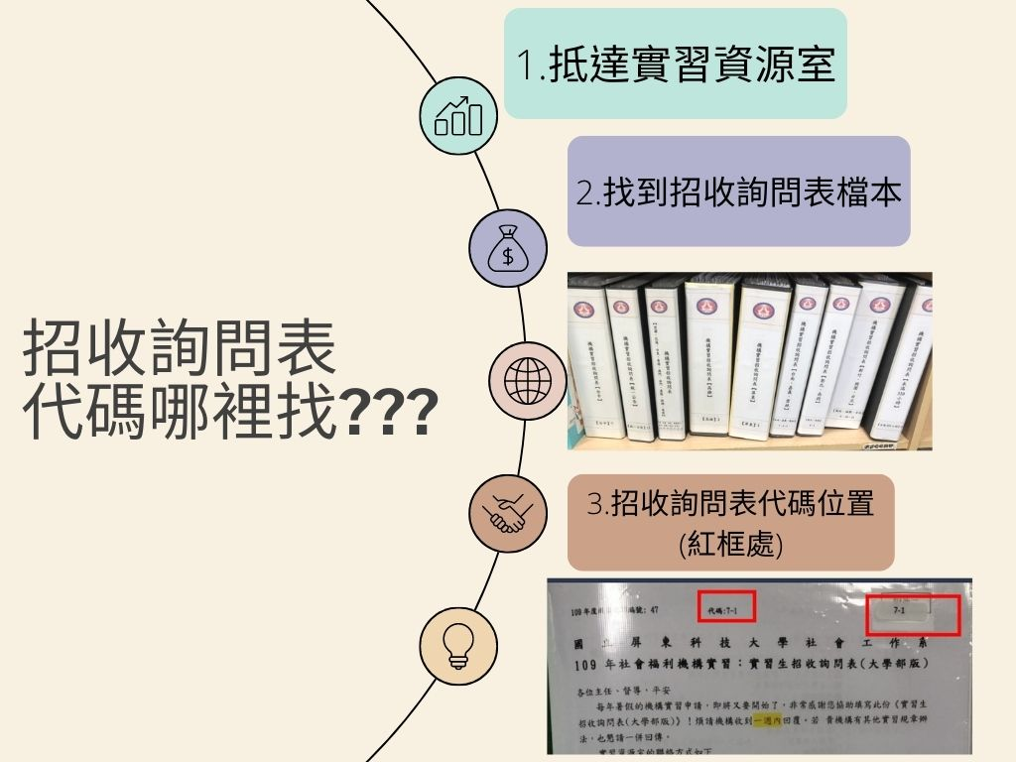
實習申請單繳交方式
初次申請請填寫線上表單→
列印實習申請單連同成績單由實習代表統一收齊後繳交至系辦→收齊後系辦統一與各機構詢問及確認招收情形（請同學們務必遵守，切勿私下與機構聯繫）→如接獲未招收，後續申請改由紙本申請單為主。

Slide 7
選擇實習機構注意事項
可先至實習資源室翻閱歷年資料，根據自己興趣與地區選擇。
因應新型冠狀病毒快速發展，請務必完整接踵疫苗。
以下機構實習申請注意事項
  崧鶴樓：機構先面談，再送學生資料及公文過去。
  世展注意事項：
    (1)請學生詳閱本會實習辦法，未符合資格者請勿送件(如必修未修、成績不及格等)
    (2)學生應有學校系所推薦，並以公文統一向本會專業培育部提出申請，勿一文一名單，亦請勿自行寄至中心。
    (3)本會由統一窗口處理實習業務，會掃描學生申請資料以利內外部溝通(如：即時以郵件轉知督導、轉介學生至他中心、或回答同學未錄取原因時使用，實習業務處理完畢將會主動刪除該生檔案)，故學生之申請書勿需膠裝，或有膠裝者可提供PDF檔至專業培育部。
    (4)請提醒學生在實習生基本資料上，應註記目前正在修習的科目，以利督導評估學生的專業知能。
    (5)不可擅自使用本會LOGO在申請資料上，如：申請書封面或文件內頁。
  中國醫附設醫院：11/30前送達機構申請

Slide 8
歡迎使用系上實習資源室
實習資源室有近五年(110-115年)的實習總報告，可供參考。
請同學確實遵守實習資源室使用辦法：
  1.總報告不可外借
  2.不得拍照及不得複印資料
  3.請按照號碼歸位（很重要）

